Slide 1

无形/有形的企业: 新时代的资产分割和企业人格
Larry Catá Backer (白 轲)
W. Richard and Mary Eshelman 教席学者；
法律与国际事务教授
宾夕法尼亚州立大学 | 239 Lewis Katz Building, University Park, PA 16802
1.814.863.3640 (direct) || lcb11@psu.edu
Presentation for Conference: The Corporation in a Changing World
International Commercial Law Center
上海财经大学
21-22 October 2017

Slide 2
问题
近一个世纪以来，
公司人格已经是一个稳定的概念
反映了国家领土内公司治理和企业企业的稳定性
三个不稳定的变化
全球化
全球生产链
企业社会责任
行为规范的合法化和政府化
公司的崛起
法律形式与整体经济活动不存在同一性

Slide 3
难题
从公司(Corporation)到企业(Enterprise)的转变，对传统的保护公司自主权的法律结构造成了巨大的压力
公司权力的宪法化（constitutionalization）又增加了一层不稳定

Slide 4
公司法律人格理论
虚构承认理论
Fiction Concession
公司只在法律允许的程度上存在
契约连结理论
Nexus of Contract
公司是各方（主要是利益相关方）契约的集合
公司是股东的财产
焦点在于股东而非公司
自主权/集合理论
Autonomy/Aggregation
当一个团体共同组成一个公司时，这个公司与团体中的任何一个成员都不同，这是制度上的不同
公司作为一个经济共同体的“政府”
焦点在于公司而非股东
作为国家控制的财产的公司形式

Slide 5
讨论的顺序
传统资产分割途径的分解
新揭开公司面纱
公司多重人格混乱的宪法化（Constutionalization）
公司言论
公司宗教
趋势和后果
从公司到企业
公司人格正在丧失其稳固性，因为它可以促进关于企业在社会和政治生活中的作用和使用的辩论
结论
政策和政治驱动因素正在推动公司人格辩论形成企业（Enterprise）
代理人

Slide 6

资产分割, 公司, 和 企业

Slide 7
揭开公司面纱（否认公司独立人格）
传统的“揭开面纱”
欺骗，控制，资本化
再次讨论了侵权与合同债权人之间的区别
新兴的观点
在生产链上寻求将企业合并到主导公司
基础是有效的控制和价值流

Slide 8
例子
美国的变化:联合雇主;通过企业社会责任准则的控制
Doe v. Walmart (9th Cir., 2005): 反对理论
Loomis Cabinet Co. v. OSHRC, 20 F.3d 938, 942 (9th Cir. 1994) (所谓雇主“拥有车间和所有设备”和“在很大程度上参与……”雇佣和解雇”.
英国的变化: 企业守则和承担责任
Chandler v Cape Plc [2012] 1 WLR 3111 将承担责任的概念应用于母子公司关系中，其结果是，在健康和安全措施方面，母公司对法律上独立的子公司的雇员有了照顾义务
母公司制定了一项关于健康和安全标准的组策略，该政策是在包括技术援助在内的母公司层面上组织的
区别于产生一般责任的“揭开面纱”(1 WLR 3111, 3128 )

Slide 9
代理人
传统
利用控制关系和欺骗的概念，将法律责任与不相关的实体联系起来
例子: Gay Jenson Farms, Inc. v. Cargill, Inc.
当代
使用控制原则使不相关的当事人之间的法律责任保持一致
不考虑下游关系的形式，将生产链简化成主导公司本身

Slide 10
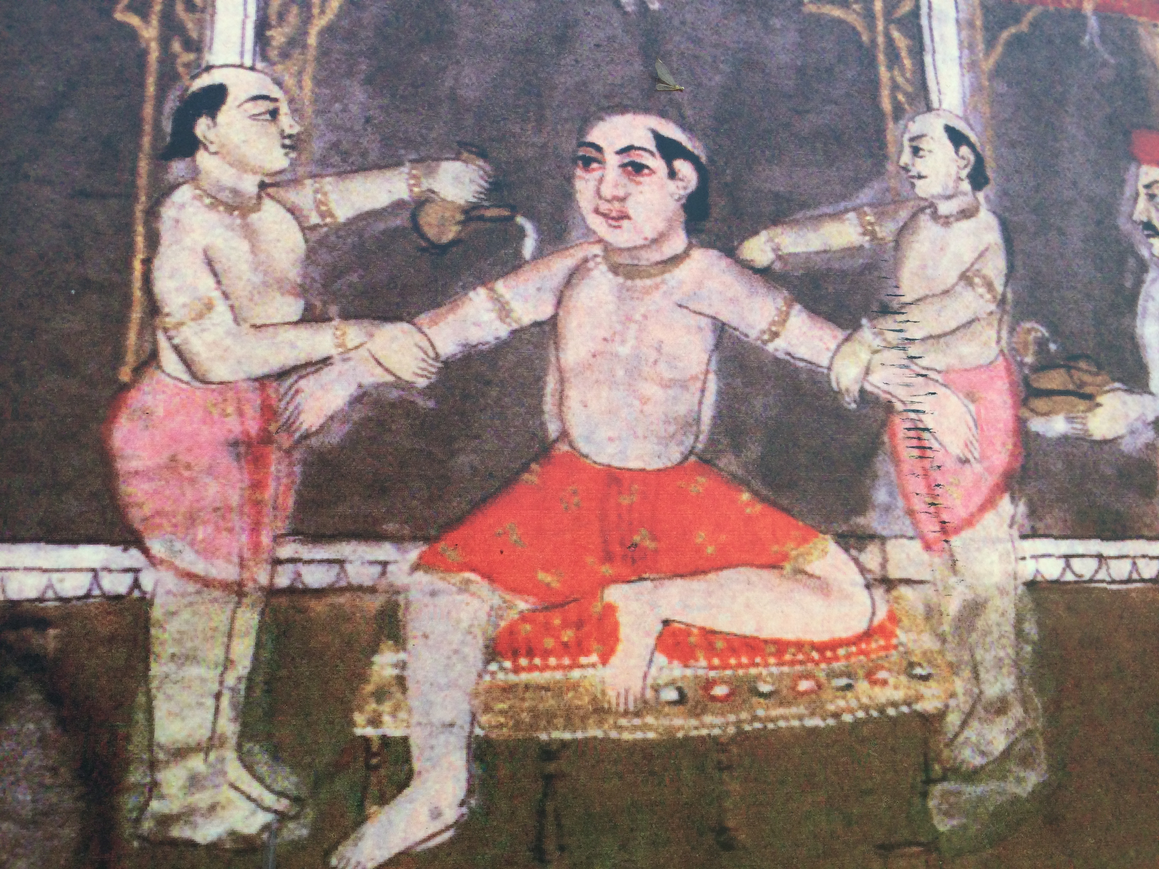
公司人格和宪法

Slide 11
当代的辩论
自愿政治言论
自愿商业言论
被迫的言论
宗教自由

Slide 12
自愿的政治言论
1st National Bank of Boston v. Bellotti, 435 U.S. 765 (1978)
案例简介: 法院判定马萨诸塞州的一项法令违宪，该法令禁止银行和公司的支出，因为这些支出的目的是影响对公民投票提案的投票，而不是“对其财产、商业或资产造成重大影响”。
法院驳回了这一论点，即法律必须保护股东的利益不受公司经理的影响
认为公司是自主的，有自己的治理机制以避免不良行为

Slide 13
自愿的政治言论: 竞选活动
Citizens United v. Federal Election Commission, 558 U.S.310 (2010).
案例:联邦法律禁止企业和工会使用他们的一般财政资金支持“竞选活动通讯”(任何提及候选人名字的广播)。美国公民联合会(Citizens United)是一家非盈利机构，它的捐款用于制作和发行一部名为《希拉里:电影》(Hillary Rodham Clinton)的影片，该片批评了希拉里·罗德姆·克林顿(Hillary Rodham Clinton)2008年竞选总统的故事。公民们开始挑战法律对他们通过视频发布电影的要求。
根据Bellotti的观点，法庭写道:依据宪法第一修正案，企业有权自由发言。
在美国，政治言论是必不可少的。
“当一个政府利用其全部权力，包括刑法来操纵一个人可能从什么来源得到信息时，它就是在使用审查来控制思想。这是非法的。”
基于这样一种观点：
公司有着不同于其股东的言论
但是，包括外国政府在内的外国人控制的企业怎么办?

Slide 14
披露, 供应链, 和被迫的言论
Zauderer v. Office of Disciplinary Counsel of Supreme Court of Ohio, 471 U.S. 626, 651 (1985)
案例: 俄亥俄律师监管部门处罚了Zauderer，部分原因是他没有在广告中披露他服务的意外费用，如果他们输了，客户可能会承担诉讼费用。
合理的基础标准:纯粹的事实性、无争议性、合理地与合法的政府利益相关，而不是过度的负担。
由于俄亥俄州要求律师广告中提供“纯粹的事实和无争议的信息”，这与各州放置欺骗的利益相符，登广告者的权利得到了“充分保护” Id. at 651”

Slide 15
冲突矿物案（Conflict Mineral Case）给我们了什么启发?
《多德-弗兰克法案》(dodd - frank)第1502(a)条指示证交会颁布一条规定，要求证券发行人对冲突矿物的来源和保管链进行调查，并对其发现进行某些披露。事项78(p)。
Conflict Minerals Rule, 17 C.F.R. 240.13p-1 要求发行人提交一份报告，其中包括对其冲突矿物的来源和保管链进行尽职调查的措施，以及对其产品的描述，这些产品“没有被发现是‘免于刚果民主共和国冲突’”。
National Ass 'n of Mfrs. v. SE.C., 800 F.3d 518, 530 (D.C. Cir. 2014) en banc 上诉法院裁定，要求一家公司在提交给其网站的SEC备案文件中发表声明，称其产品“未被发现是没有冲突的”。”原理:
委员会未能证明强迫披露将在实质上减轻刚果民主共和国的人道主义危机
要求披露的信息并不局限于“纯粹的事实和无争议的信息”。Id. at 527­ 530
规定某些产品没有被发现是“刚果民主共和国冲突自由”的规定，就像法规和规则所规定的那样，有效地“迫使发行人向其供认鲜血”，这妨碍了“第一修正案中言论自由的行使”。Id. at 530
美国政府和大赦国际都没有选择寻求cert.

Slide 16
宗教自由
Burwell v. Hobby Lobby Stores, Inc., 573 U.S. ___, 134 S.Ct. 2751 (2014)
案例: 原告公司声称，根据“奥巴马医改”的规定，雇主在其医疗保险计划中包含避孕措施的规定违反了《宗教自由恢复法案》和《美国宪法》的自由行使条款。
分析:
《宗教自由恢复法案》适用于所有”人”
人包括公司
公司也可以行使宗教
公司有关宗教的决定是公司治理的问题
决定体现了董事会自治的观点或控股股东自治

Slide 17
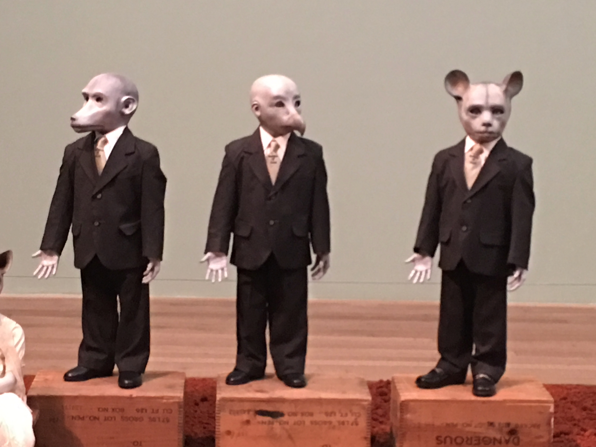
趋势和后果

Slide 18
改变的动力: 猜测
对更好地管制跨国生产链的需求
将法律风险/义务与经济活动结合起来的需求
政策动力
腐败
人权
可持续性
方法论
合规
风险控制
跨生产链的公司治理
推动主导公司获得更大控制能力
在单一(企业内部)管辖范围内产生管理效率

Slide 19
上述动力产生的不利影响
在生产链上主导公司对施加控制义务的动力越大，
运用传统代理人和“揭开面纱”原则来使公司萎缩为企业（collapse the corporation into the enterprise）的努力就会越激进。

Slide 20
“揭开面纱”, 代理人和多重可靠性(Multiple Solidities)
“揭开面纱”的基本原理正在改变
从专注于欺骗和自主能力到专注于运作
重点关注控制问题和经济活动的整合
代理人的应用也在发生变化
主仆情结中直接关系的控制，有时在不相关实体的情况下带有欺骗
运用控制原则，在经济关系中与行动者保持一致，而不考虑这些关系的正式法律性质

Slide 21
宪法的无形/有形 (In)Visibility
关于传统权利
基于对财产的保护
关于新的宪法权利
言论:
基于公司自主的理念; 公司的言论与利益相关方的言论不同
宗教:
基于公司是股东的财产这样一种观点或者是国家的承认（concession）

Slide 22
总结
两种曾经截然不同的定义和构建的方法已经开始以有趣的方式融合。
一方面，指导资产分割的原则—“揭开面纱”和代理人– 已经开始被用于塑造新的跨国公司、企业法律
另一方面，定义企业自治的学说已经开始以奇怪的方式发生转变，既使企业成为言论的来源，同时又为股东寻求宗教权利的稳固性提供了有力的证据。
在这两种情况下，新兴人权、合规、腐败和安全问题的覆盖都推动了这些变化。
这些运动同时使传统的公司与其他公司——跨国企业、生产链、合同、政治和教会——相结合。
公司人格再次成为影响经济活动与管理经济活动的法律结构关系的重要问题
这些新公司现在有了政府化的责任。
这些责任范围从传统的责任到强制执行监督和遵守义务，特别是当与新认识的信托义务相结合的时候。

Slide 23
一些后果
作为具有法律义务的实体，将跨国公司固化
目前没有关注权利
分散企业内部各部分公司的稳固性
公司之间与合同关系之间的有效差异很小
破坏公司自治的概念，以实现宪法的目的
权利而非权利持有人驱动着公司的有形性/无形性
公司人格是实质性宪法政策的可塑工具
结果:无政府状态-无中心的顺序
对于公司及其利益相关者来说，一个更加不稳定的经营环境

Slide 24
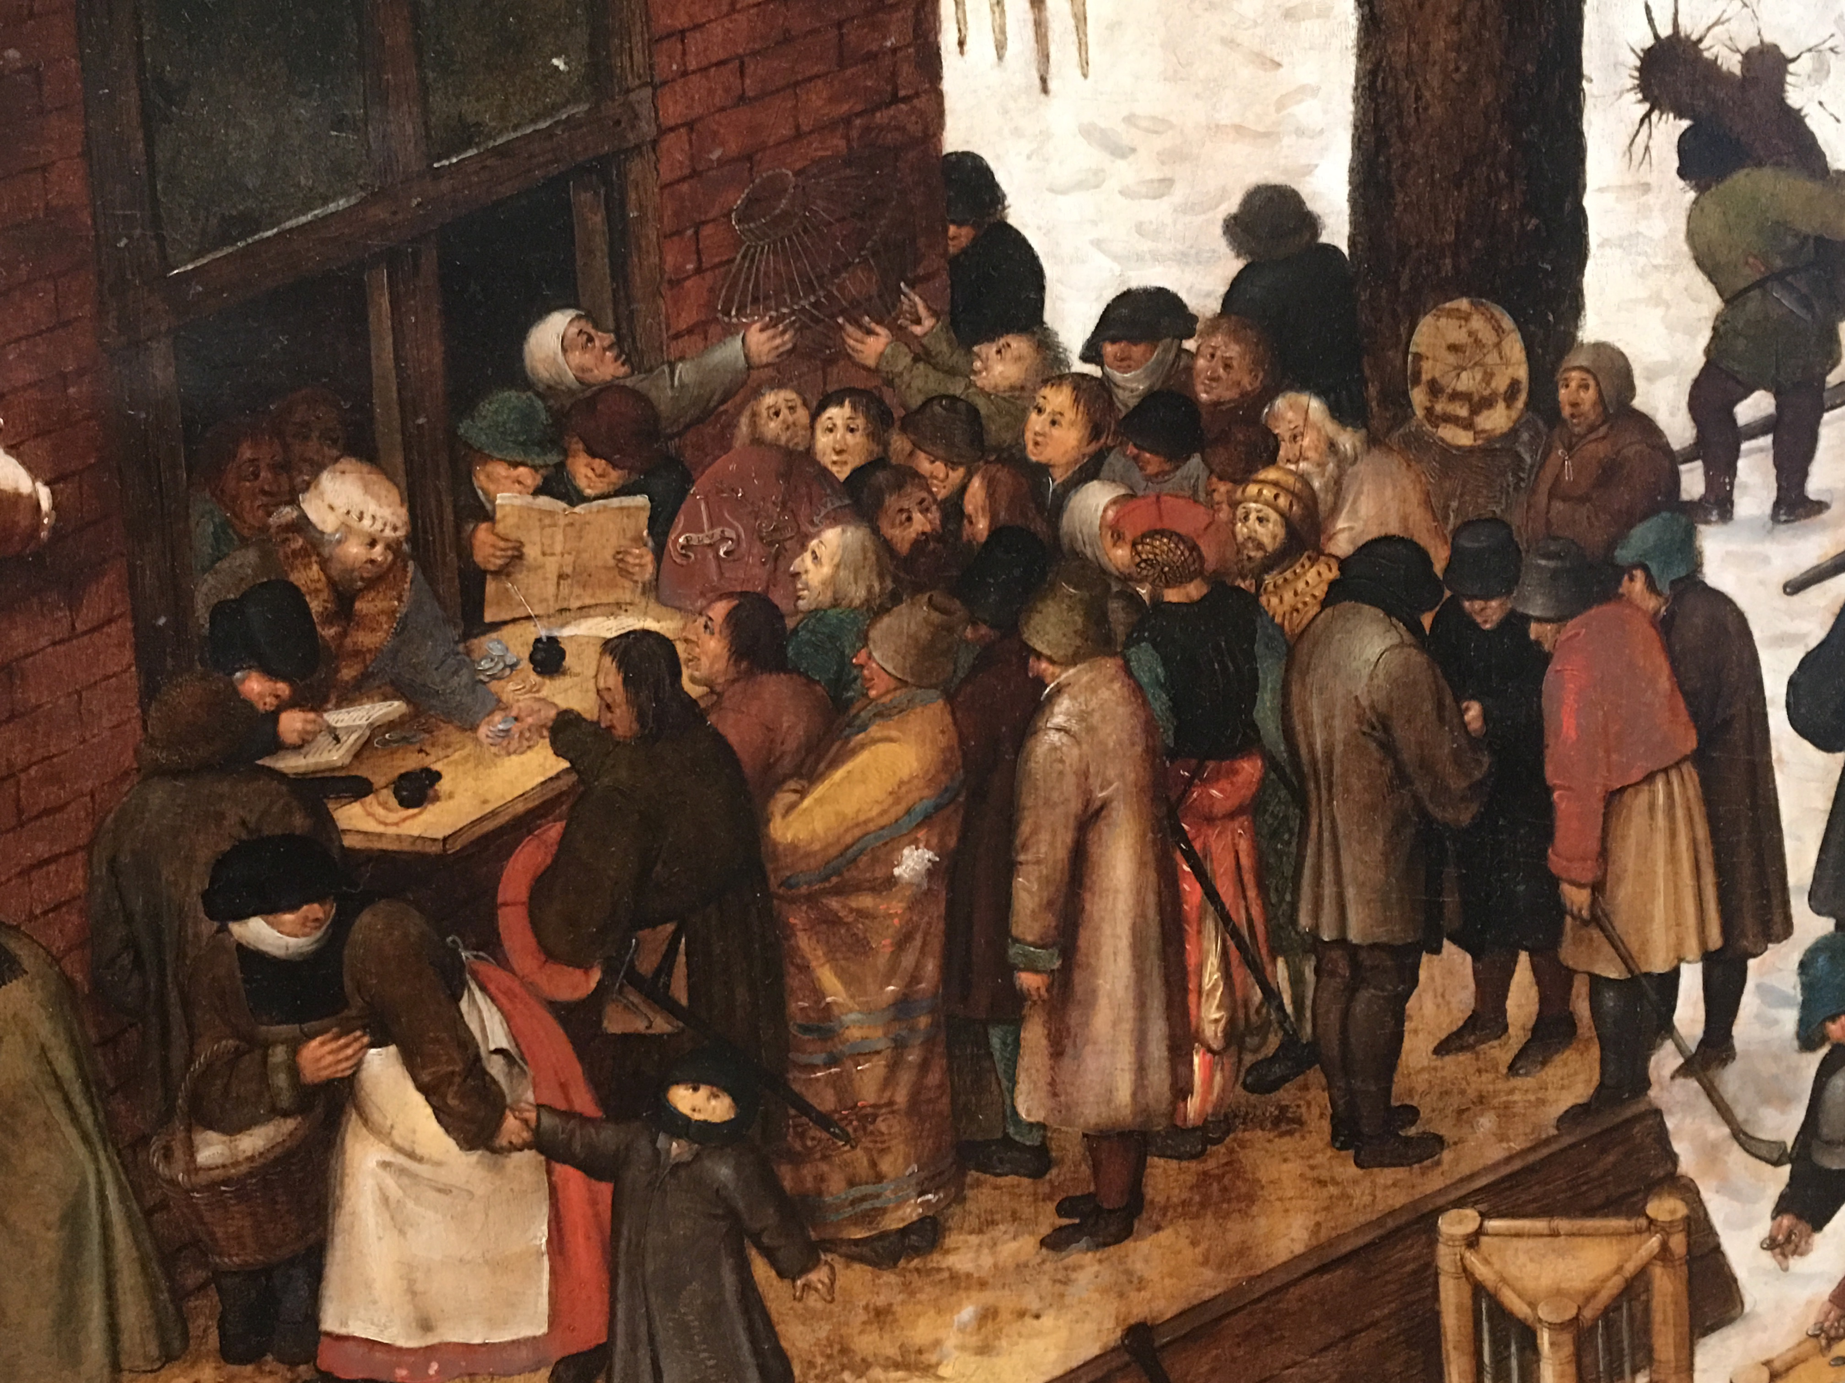
Thanks!

